Slide 1
Детский фольклор, как средство воспитания детей раннего возраста
Сахарова Светлана Юрьевна
Воспитатель 1 младшей группы
БДОУ г. Омска «Детский сад № 344»

Slide 2
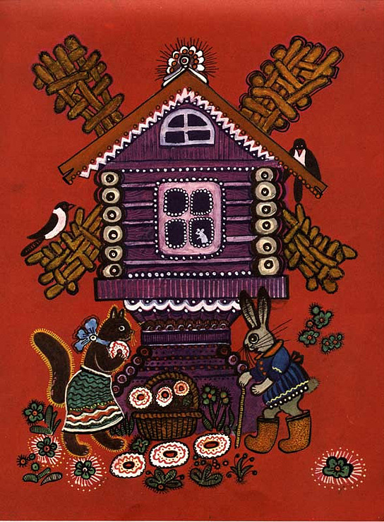
«фольклор – действенный метод гуманизации воспитания с первых лет жизни ребёнка, так как содержит множество ступеней педагогического воздействия на детей с учетом их возрастных возможностей»
Л. Н. Павлова

Slide 3
Пестушки, потешки, песенки, заклички, прибаутки – малые формы фольклора являются наиболее доступными для детей раннего возраста

Slide 4
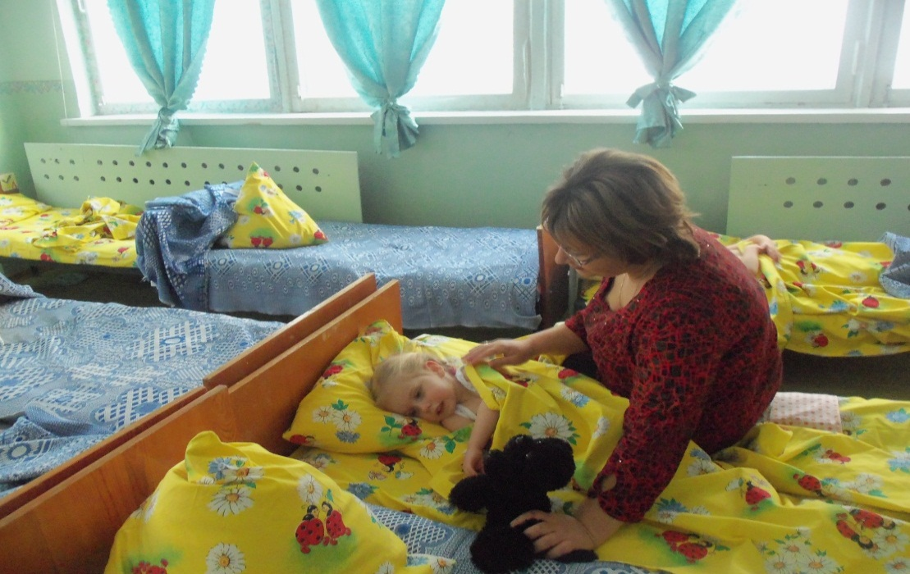
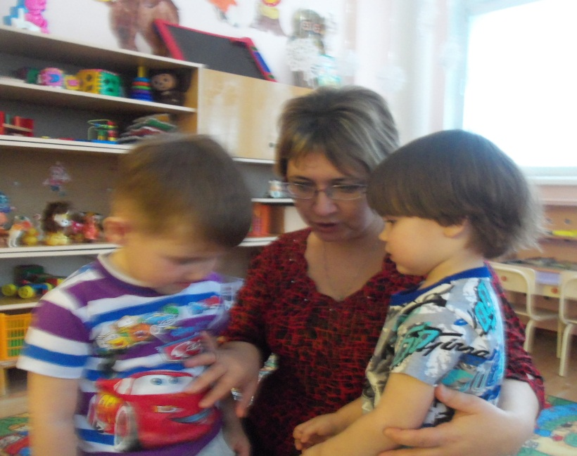
«Баю, баю, баю, бай,»
«Ты, собачка, не лай!»
В адаптационный период произведения малого фольклора помогут при установлении контакта с ребенком
Засыпание для малышей в этот период становится мучительным. Ничто не успокоит дитя лучше чем, колыбельная песня
Кто у нас хороший,
Кто у нас пригожий?

Slide 5
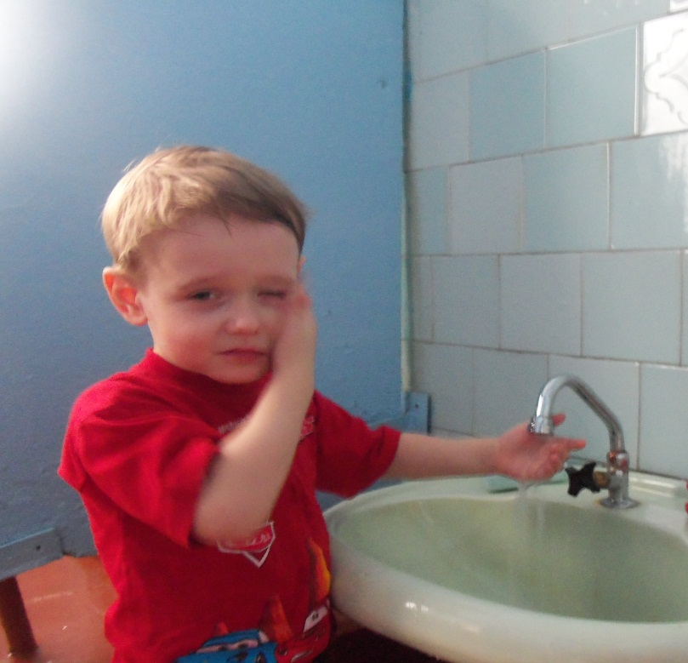
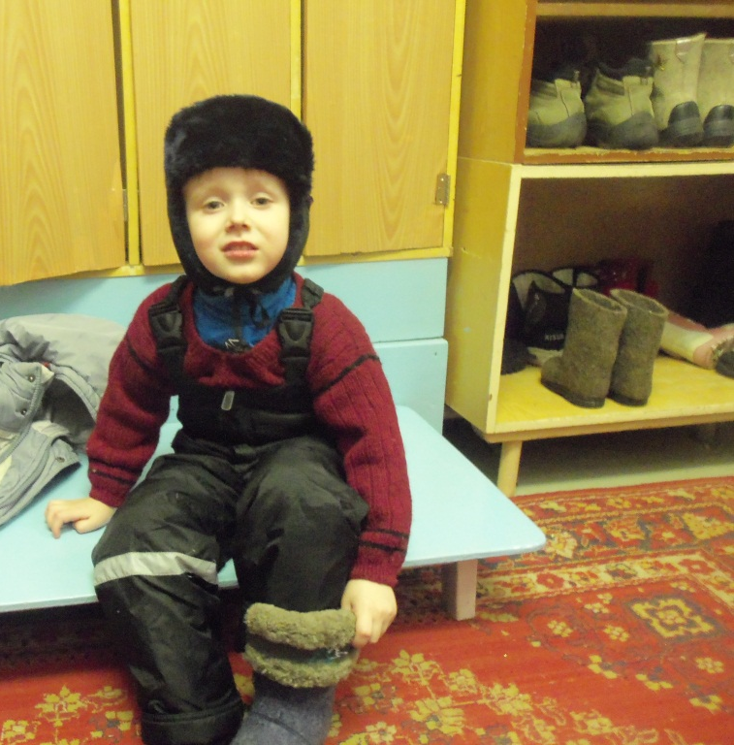
Использование фольклора при организации таких сложных для малышей режимных моментов, как кормление, одевание, умывание, увлекает детей, помогает им сосредоточиться на определенной деятельности.
«Водичка, водичка…»
«Вот они, сапожки…»

Slide 6
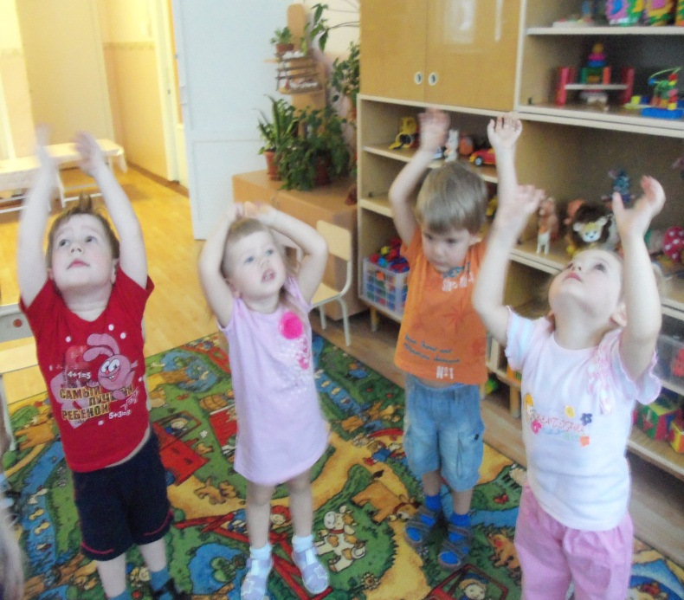
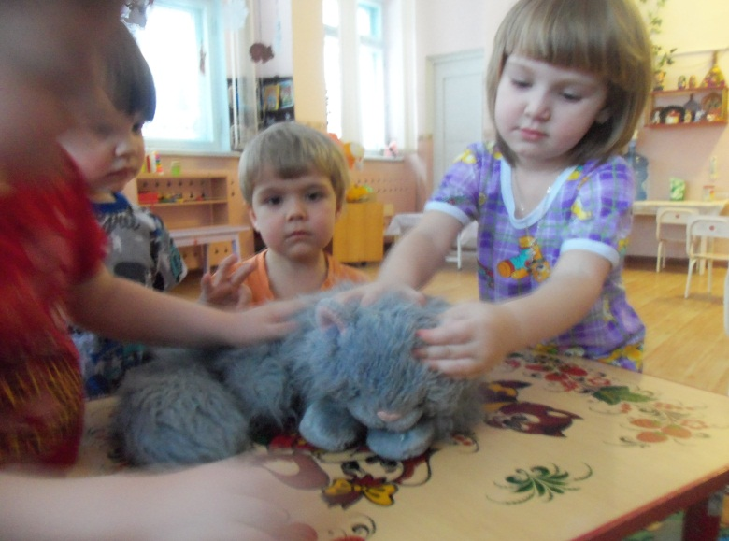
«Солнышко – ведрышко,
Взойди поскорей!»
Фольклор может служить могучим средством для ознакомления детей с окружающим .Потешки, прибаутки, загадки дают возможность формировать представления о животных и птицах, так как образы фольклорных произведений конкретны и содержательны. Заклички способствуют формированию интереса к наблюдению за объектами и явлениями природы.
Как у нашего кота
Шубка очень хороша

Slide 7
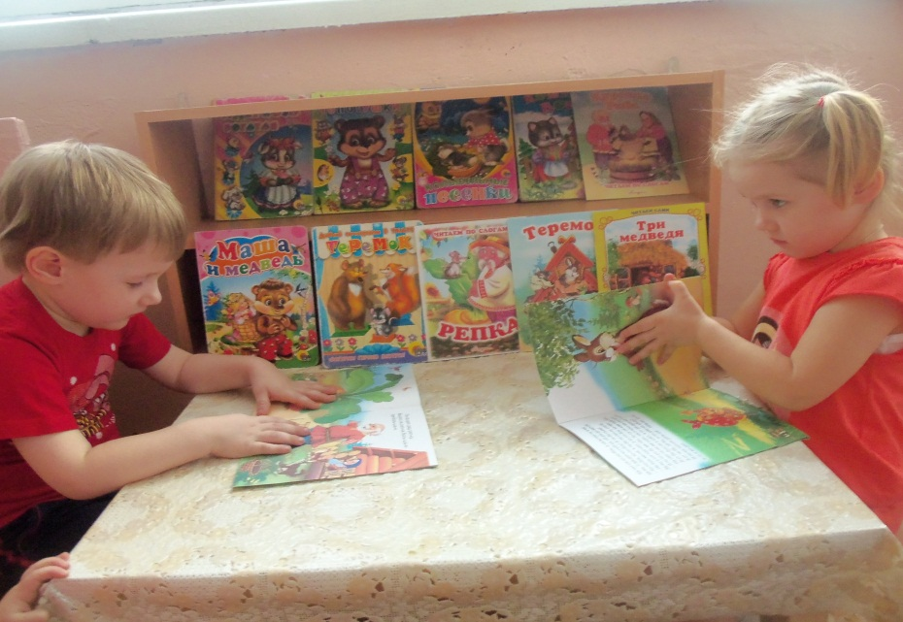
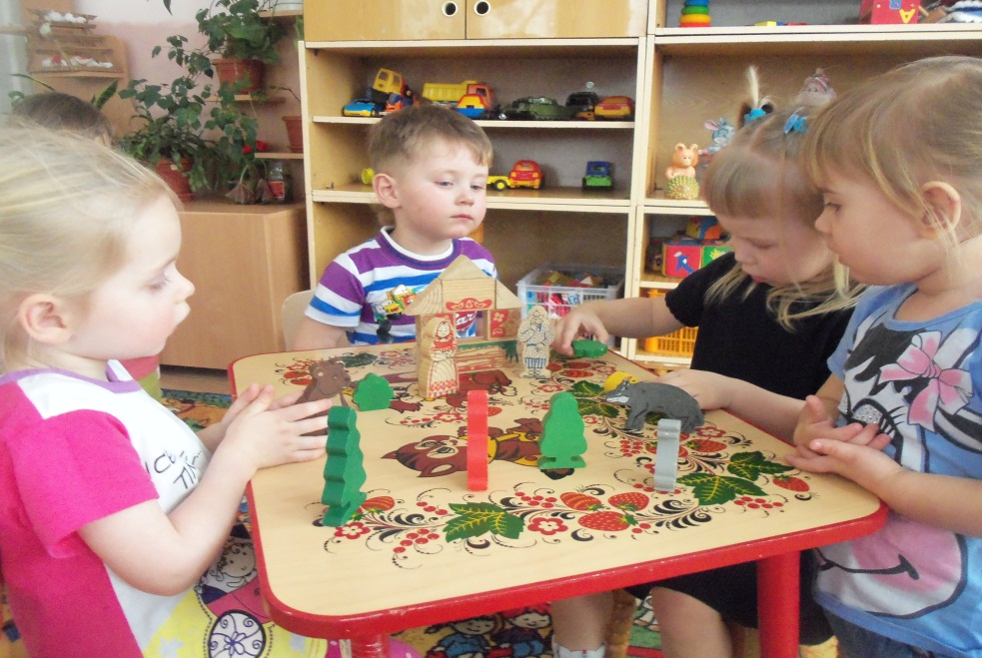
Детский фольклор дает нам возможность уже на ранних этапах жизни ребенка приобщать его к народной поэзии.
Сказка является носителем нравственных поучений, доступных детям в любом возрасте.

Slide 8
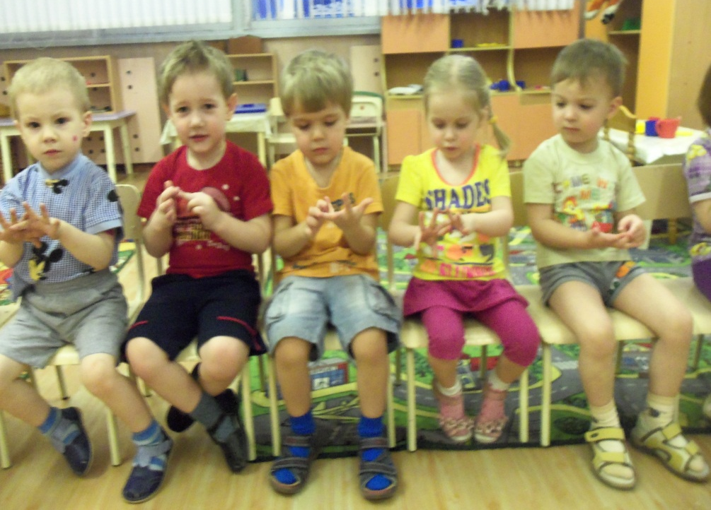
«…Мишке толстопятому,
Заиньке усатому…»
Фольклор можно использовать, как средство обогащения словаря, развитие фонематического слуха, развития звуковой культуры речи детей. Звучность, ритмичность, напевность, занимательность привлекают детей, вызывают желание повторить, запомнить, имитировать движения.
Это в свою очередь, способствует развитию мелкой моторики, развитию разговорной речи, позволяет сделать речь детей эмоционально – выразительной.

Slide 9
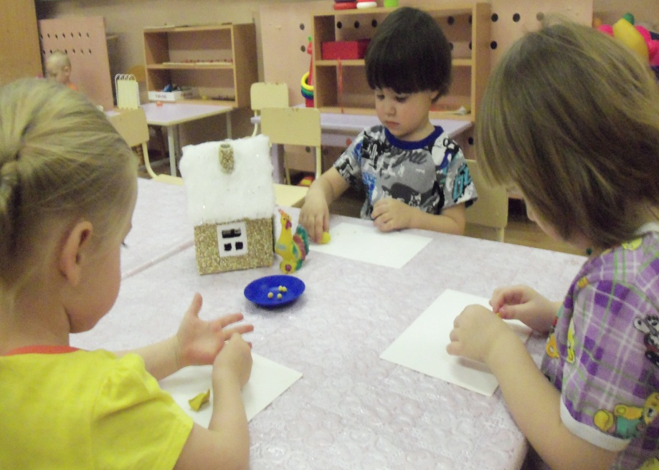
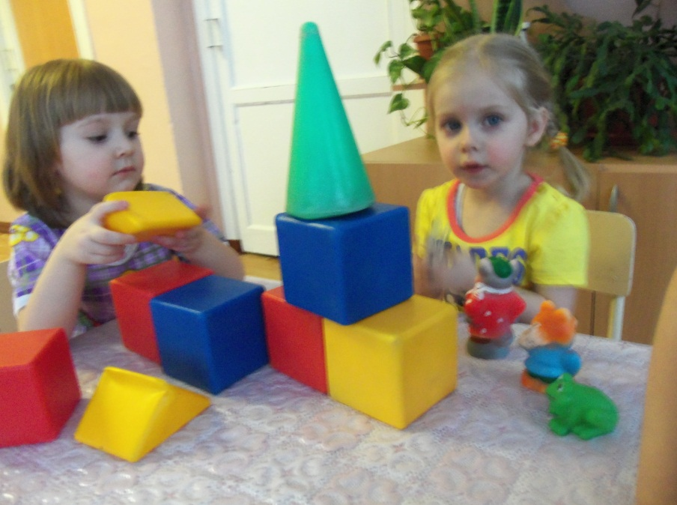
Эффективно применение фольклора при организации продуктивной деятельности. Дети с удовольствием лепят, рисуют, сооружают постройки для героев из произведений малого фольклора.
«…Выгляни в окошко,
Дам тебе горошка»
«Теремок»

Slide 10
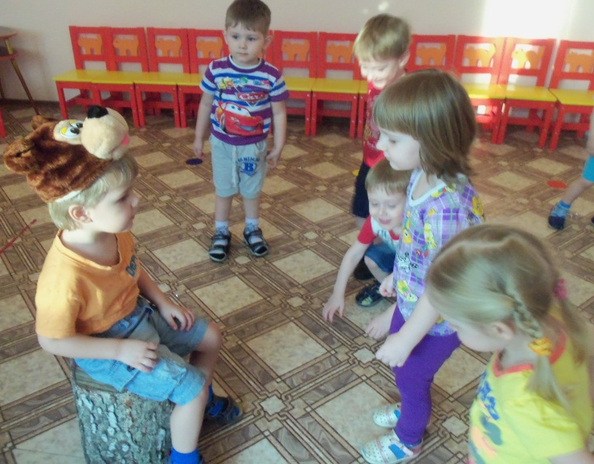
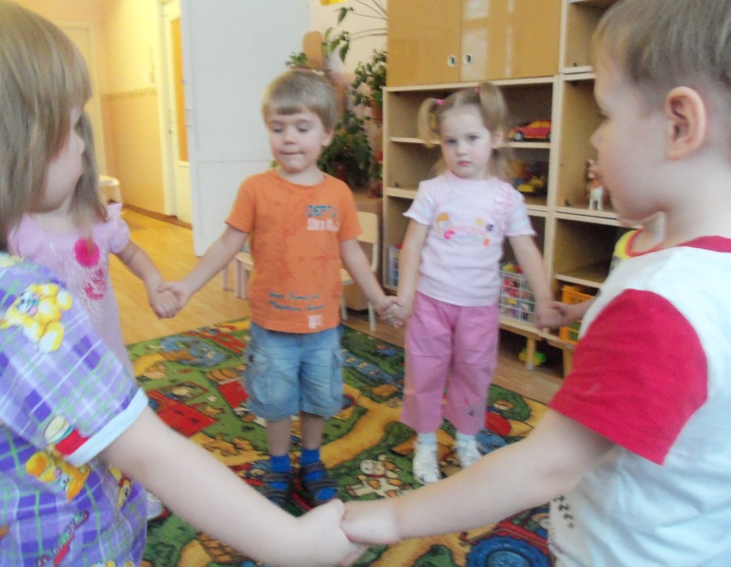
Большие потенциальные возможности у произведений детского фольклора для организации двигательной активности. Это народные, хороводные игры, речевые подвижные игры в сопровождении потешек и прибауток. Можно включать элементы фольклора в комплексы утренней гимнастики, самомассажа, бодрящей гимнастики после сна.
«У медведя во бору»
«Каравай, каравай !»

Slide 11
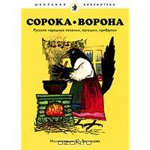
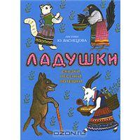
Вывод
При целенаправленном и систематическом ознакомлений детей с малыми фольклорными произведениями дети приобщаются к художественному наследию нашей культуры. Фольклор помогает детям овладеть различными видами деятельности: речевой, продуктивной, познавательной, игровой, двигательной.

